Slide 1
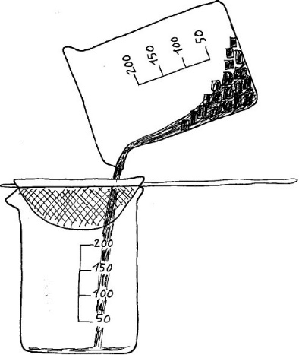
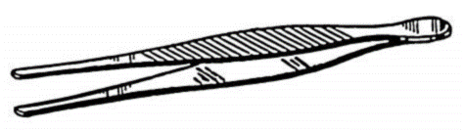
Trennverfahren: Sieben
Genutzte Eigenschaft:
Stückchengröße des Stoffes
Erläuterung mit Hilfe von Fachbegriffen:
Die Stoffe bestehen aus unterschiedlich großen Stückchen. Im Sieb befinden sich kleine Löcher. Kleine Stückchen können diese passieren, Große bleiben im Sieb zurück.
Skizze:
Trennverfahren: Sortieren
Genutzte Eigenschaft:
Stückchengröße des Stoffes
Erläuterung mit Hilfe von Fachbegriffen:
Mit der Pinzette werden die unterschiedlich großen Stückchen aus dem Gemisch herausgenommen und sortiert.
Skizze:

Slide 2
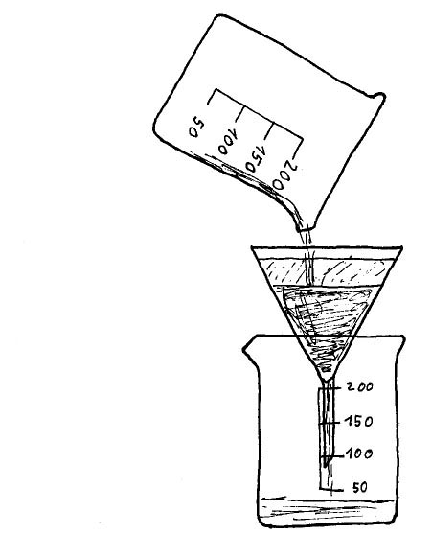
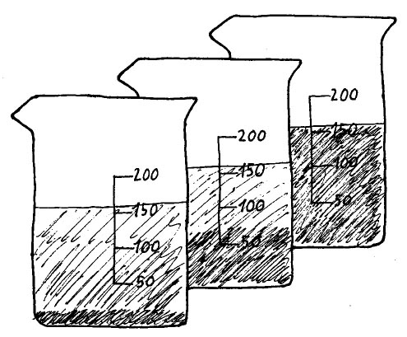
Trennverfahren: Filtrieren
Genutzte Eigenschaft:
Stückchengröße des Stoffes
Erläuterung mit Hilfe von Fachbegriffen:
Das Gemisch besteht aus einem Feststoff in einer Flüssigkeit. Im Filter befinden sich kleine Poren. Die Flüssigkeit kann diese passieren, der Feststoff bleibt im Sieb zurück.
Skizze:
Trennverfahren: Sedimentieren
Genutzte Eigenschaft: Dichte
Erläuterung mit Hilfe von Fachbegriffen:
Sedimentieren bedeutet, dass sich ein Stoff auf dem Boden „absetzt“.
Beim Sedimentieren wird ein Stoffgemisch aufgrund der unterschiedlichen Dichte getrennt.
Das Sediment sammelt sich am Boden des Gefäßes.
Skizze:

Slide 3
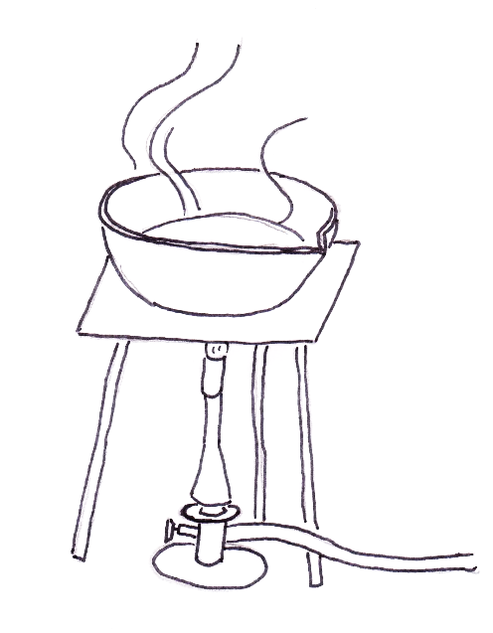
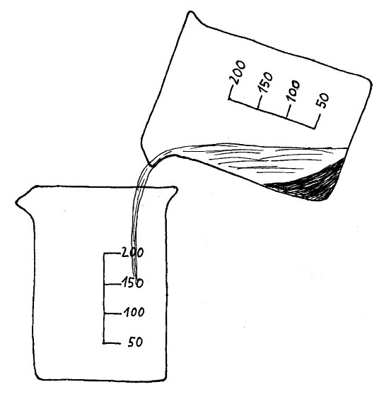
Trennverfahren: Dekantieren
(Feststoff – Flüssigkeit)
Genutzte Eigenschaft: Löslichkeit
Erläuterung mit Hilfe von Fachbegriffen:
Dekantieren bedeutet, dass eine Flüssigkeit von einem nicht gelösten Feststoff „abgegossen“ wird.
Das Absetzen der festen Bestandteile am Boden wird auch als Sedimentation bezeichnet.
Skizze:
Trennverfahren: Eindampfen
Genutzte Eigenschaft: Siedetemperatur
Erläuterung mit Hilfe von Fachbegriffen:
Beim Eindampfen wird ein Gemisch aus einem Feststoff und einer Flüssigkeit getrennt.
Das Gemisch wird so lange erhitzt, bis die Flüssigkeit verdampft ist.
Der Feststoff bleibt zurück.
Skizze:

Slide 4
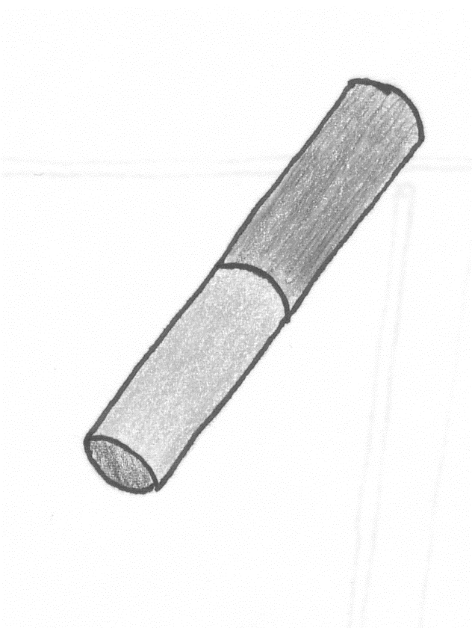
Trennverfahren: Magnettrennung
Genutzte Eigenschaft: Magnetismus
Erläuterung mit Hilfe von Fachbegriffen:
Bei der Magnettrennung werden Gegenstände (z. B. aus Eisen) aufgrund ihrer magnetischen Eigenschaft mit einem Magneten aus einem Gemenge herausgeholt.
Skizze:

